Slide 1
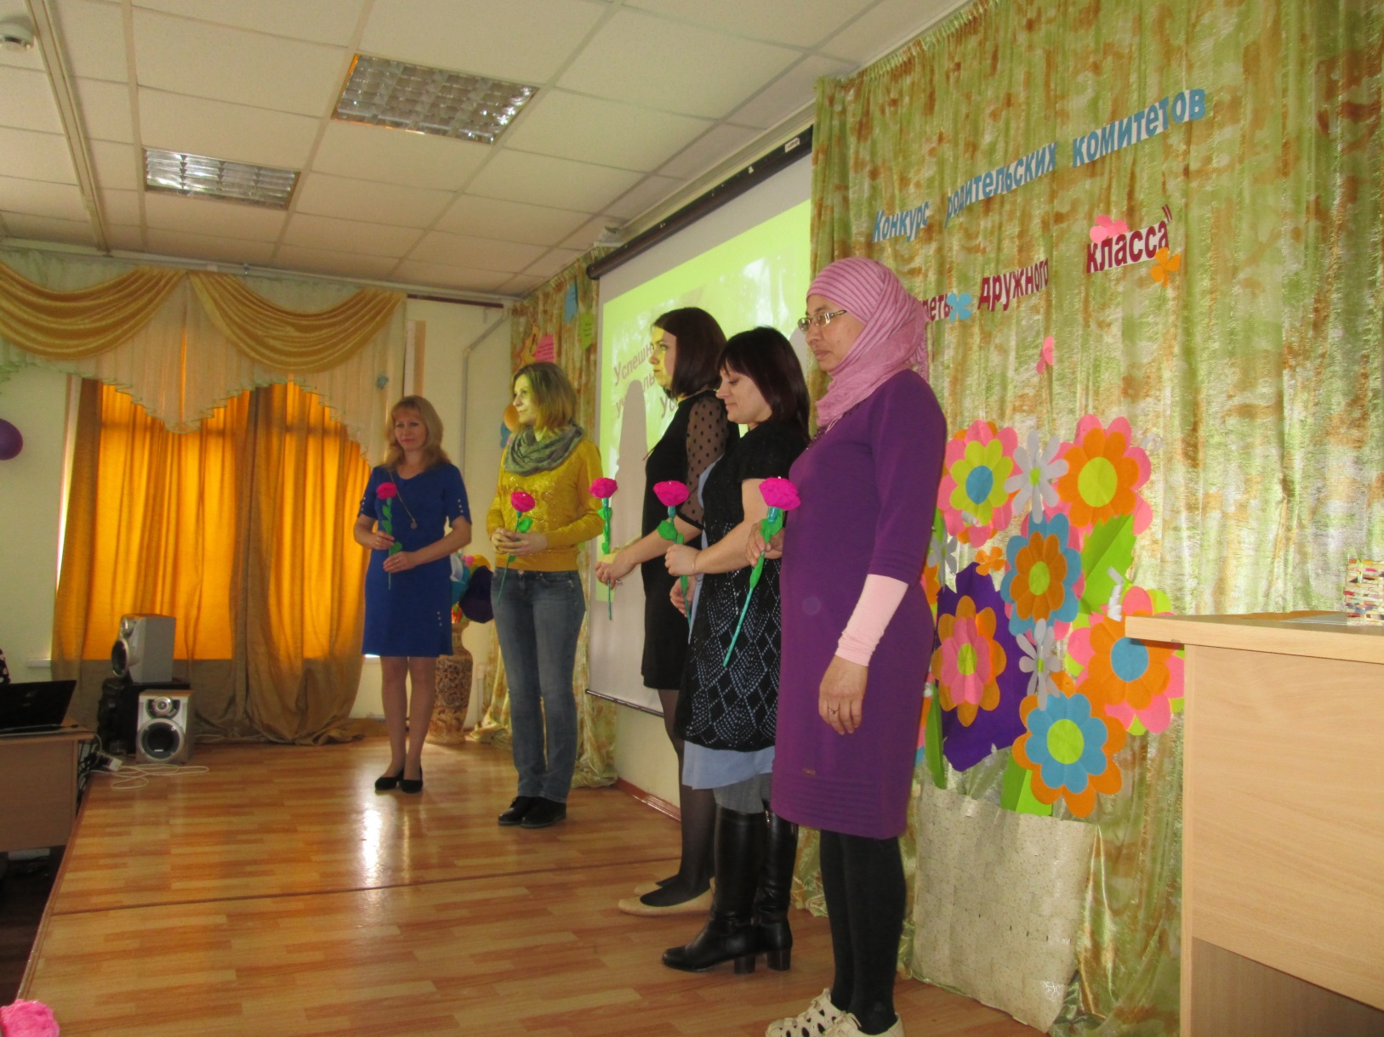
Родительский комитет
МБОУ “Матюшинская СОШ” на конкурсе
Председатель Каландарова Мухаббат Каршиевна

Slide 2
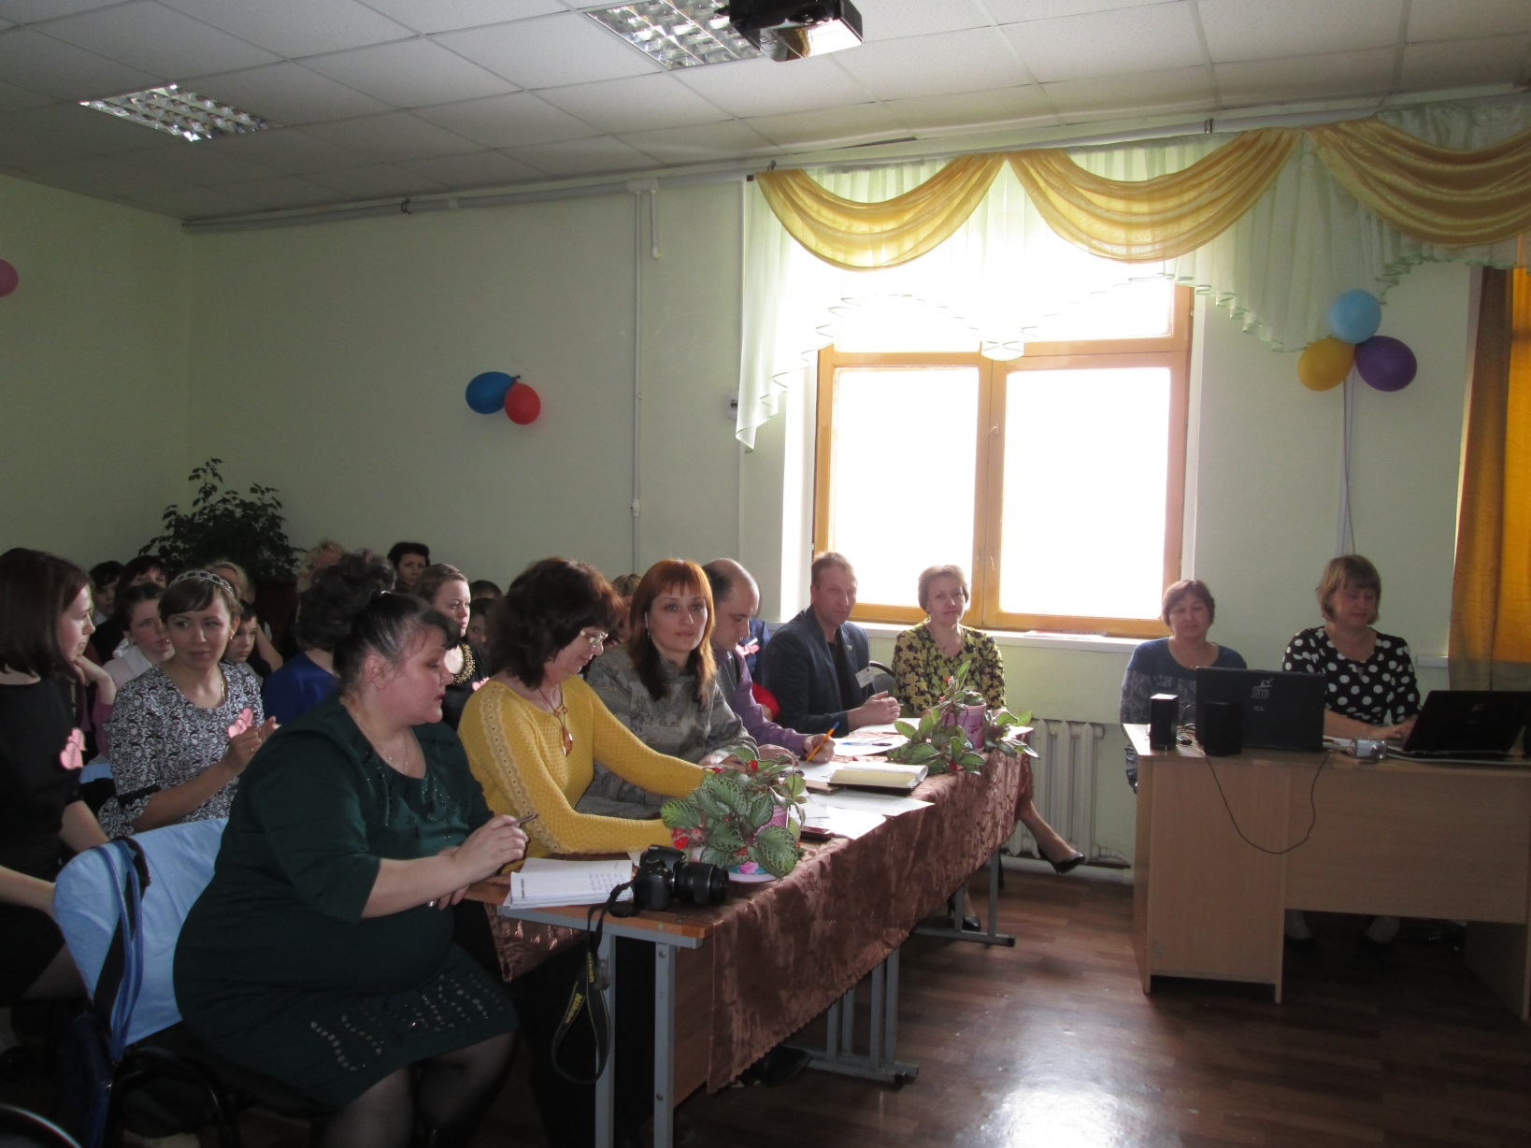
жюри

Slide 3
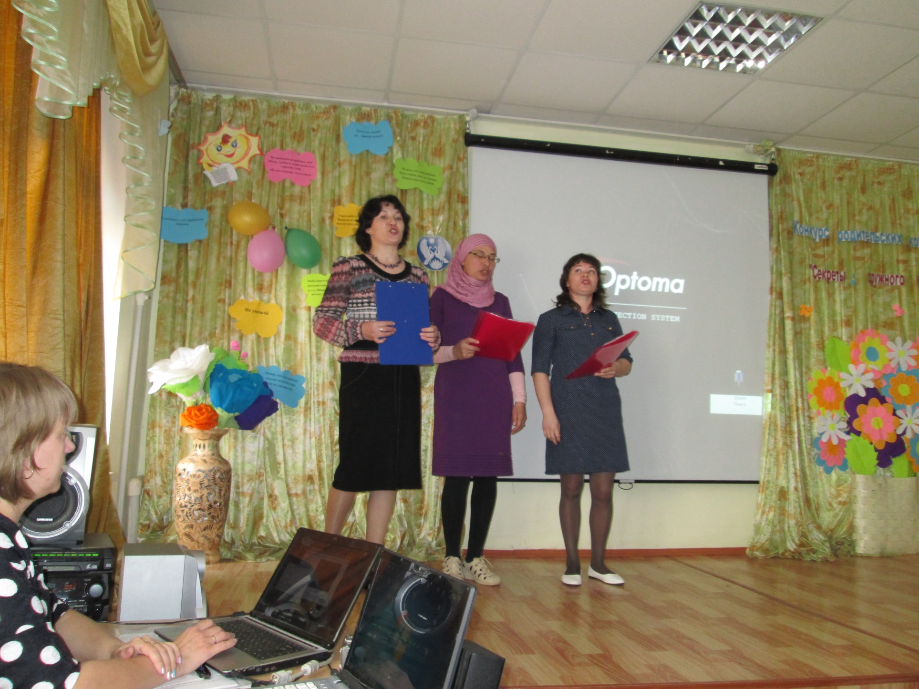
Члены родительского комитета предоставляют визитку

Slide 4
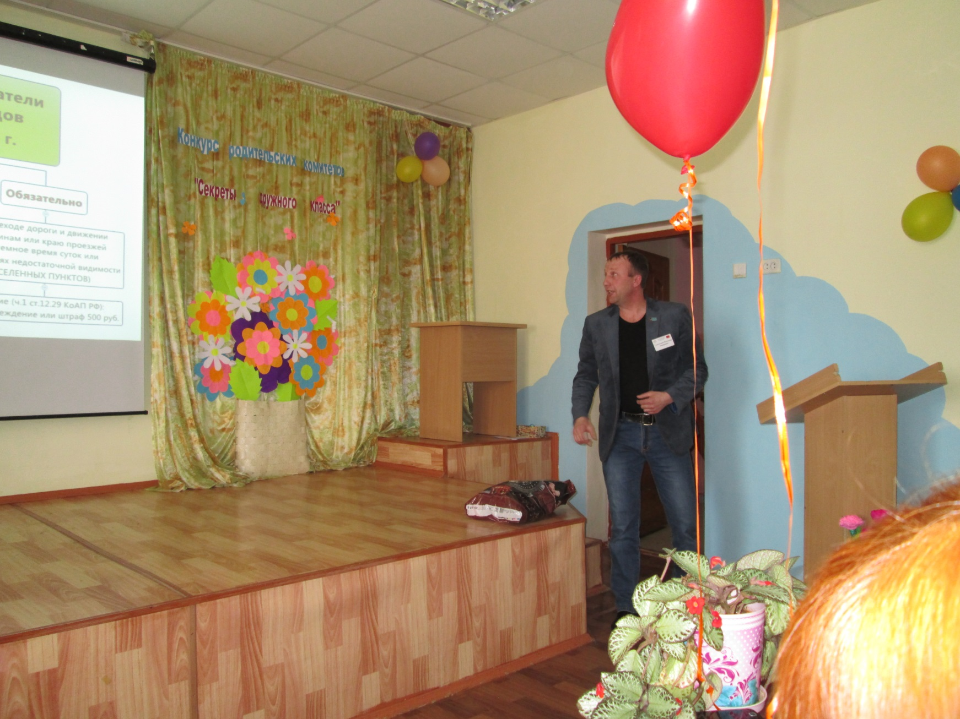
Гадельшин Ильгизар Анварович-член родительского комитета защищает проект

